Slide 1
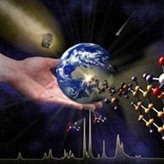
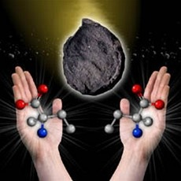
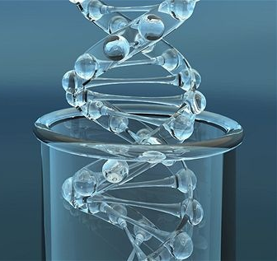
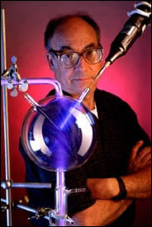
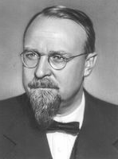
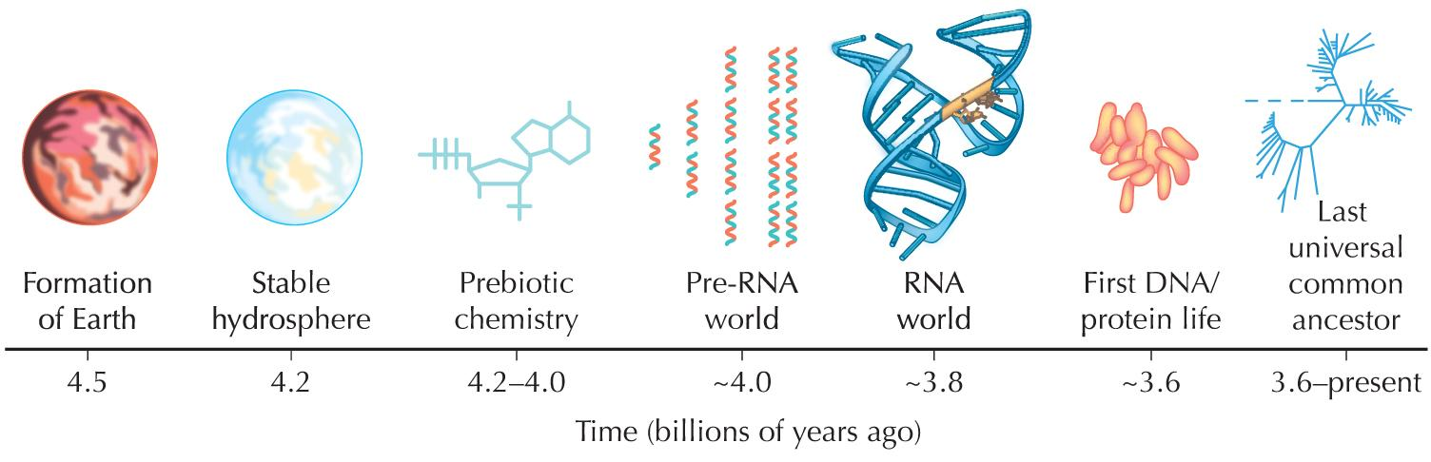
VZNIK ŽIVOTA NA ZEMI

Slide 2
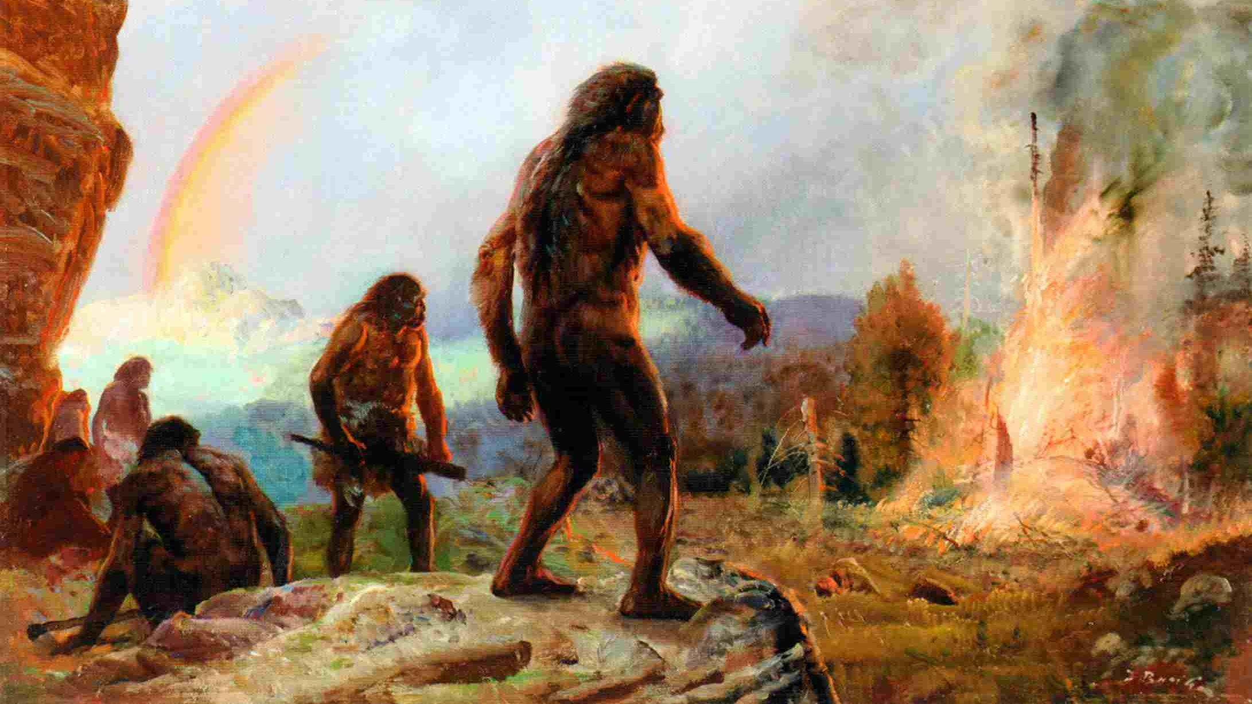
Původ života leží do značné míry mimo rámec působnosti evoluční biologie
→ ve své podstatě mezioborové studium: chemie (povaha látek, ze kterých jsou organismy složeny), geologie, výzkum atmosféry (charakter prostředí, ve kterém vznikl život) atd.
Co je vlastně život?

Slide 3
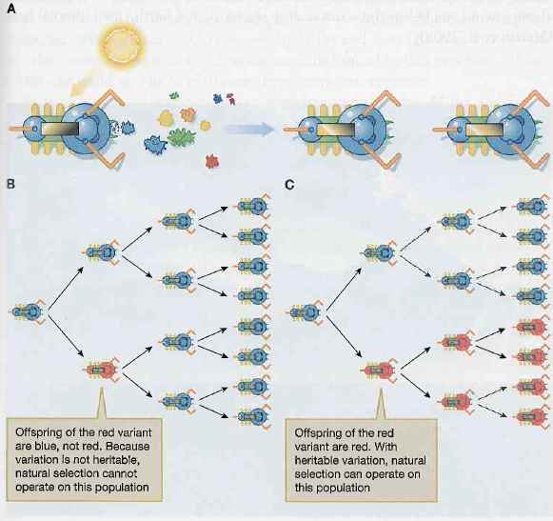
Co je vlastně život?
nutná schopnost akumulace hmoty a její organizace do složitějších struktur
definice: fenotypové evoluční
Muller (1966): autoreprodukce proměnlivost dědičnost
Barton et al. (2007): autoreprodukce a přírodní výběr
nutný metabolismus
nutná paměť systému
J. Maynard Smith & Eörs Szathmáry (1999):
nutná dědičnost proměnlivosti

Slide 4
Problém studia vzniku života:
J. Monod: evoluční „kutilství“ (tinkering), vždy krátkodobá výhoda, nebo náhoda, nikdy dlouhodobá perspektiva × hodnocení evoluce ze zpětného pohledu, z hlediska dlouhodobých důsledků
⇒ současný život nám při řešení příliš nepomůže
kritika ze strany kreacionistů: život nikdo nedokázal vytvořit ve zkumavce

Slide 5
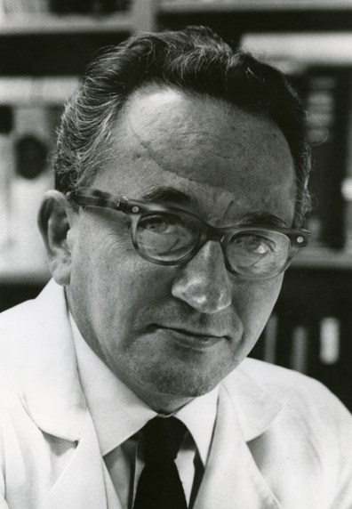
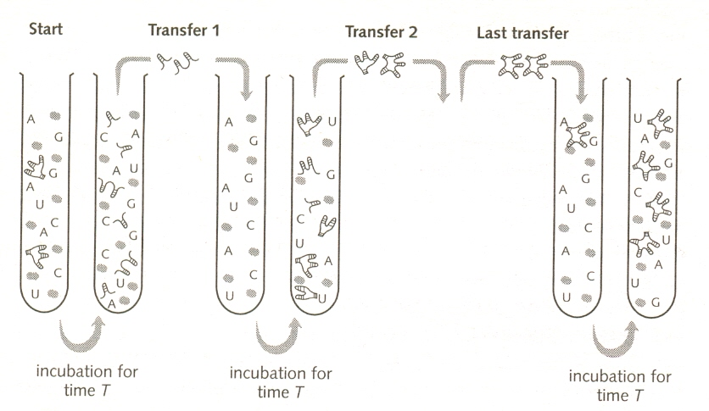
Evoluce ve zkumavce:
Sol Spiegelman et al. (1970):
RNA (templát ∼ 4000 bp) a replikáza bakteriofága Qβ, + nukleotidy
Sol Spiegelman

Slide 6
⇒ evoluce → „Spiegelmanovo monstrum“:
→ zmenšení velikosti ⇒ zvýšení rychlosti replikace po 74. transferu 5% rozdíl v sekvenci, 17% velikost ve srovnání s původní RNA
snížení schopnosti infikovat bakterii E. coli
predikce: velikost < 4000 bp (rychlejší replikace)
> 50–100 bp (nelze spolehlivě replikovat)
po 4. transferu snížení infekčnosti
podobně Manfred Sumper et al.:
vznik schopnosti replikace v přít. akridinové oranže (dokonce rychleji)
Tyto experimenty ale
nevysvětlují vznik života (dodán enzym)

Slide 7
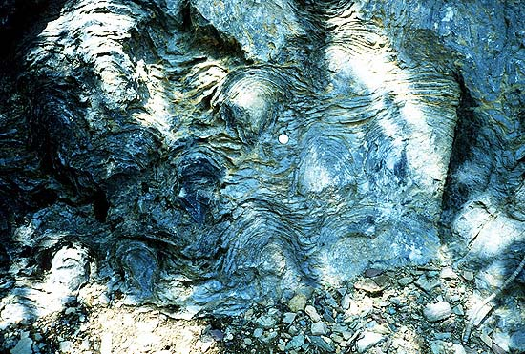
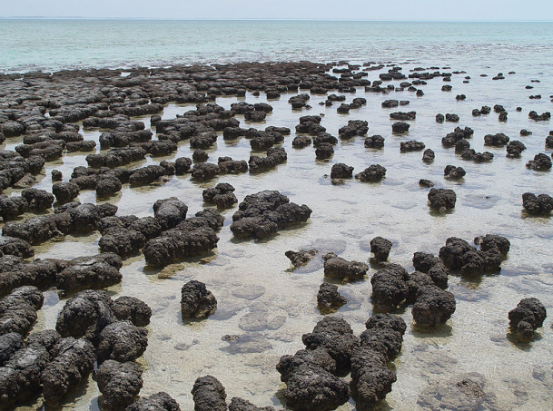
Vznik života
Podle radiometrického měření stáří Země ∼ 4,6 mld. let
podle některých teorií ale Země vznikla sekundárně a je tedy mladší
dolní limit: nejstarší horniny
rula v Great Slave Lake (Kanada) – 4 mld.
krystaly zirkonu (Austrálie) – 4,3 mld.
některé meteority – 4,5 mld.
konec bombardování Země – ∼4 mld.
horní limit: mikrofosilie, chemické fosilie
rohovec ve Warrawoona Group (Z Austrálie) 3,45 mld.: podobnost se současnými stromatolity
... dnes zpochybňováno
prekambrické stromatolity
Siyeh Formation, Glacier Natl. Park
současné stromatolity
Shark Bay, Z Austrálie

Slide 8
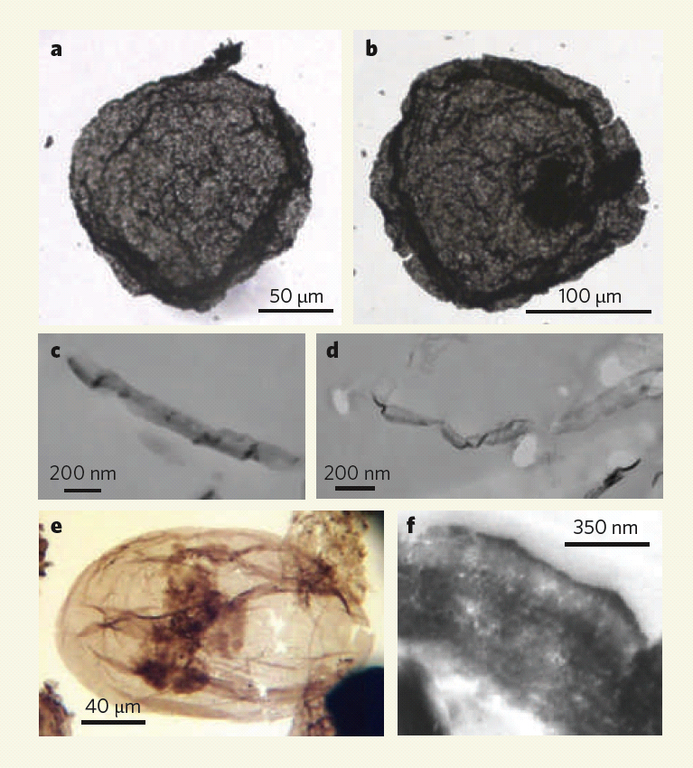
chemické fosilie – kerogen = organická hmota tvořená rozkladem a transformací živých organismů
Grónsko: 3.85 mld., potvrzení na základě poměru C¹²/C¹³
Závěr: život zřejmě vznikl během 200 mil. let mezi 4 a 3,8 mld.
Emmanuelle Javaux et al. (2010):
„acritarchs“, 3,2 mld. (Agnes gold mine, Moodies Group, J Afrika)
do té doby – 1,8 mld.
není jisté, zda jde o eukaryota
jádro?
buněčná stěna
složitější buněčné struktury
1,4 mld.

Slide 9
Jak vznikl život?
vznik jednoduchých organických molekul → chemická evoluce, primitivní metabolismus
vznik autoreplikace, kompartmentace a vznik buňky, ...
První chemické experimenty:
1828: chlorid amonný + kyanát stříbrný + teplo → močovina (= Wöhlerova reakce)
50. léta 19. stol.: formamid + H₂O + UV, elektřina→ alanin
formaldehyd + NaOH → cukry ⇒ důkazy proti vitalismu (tvrdí, že chemie v živých systémech je fundamentálně odlišná od neživých, tj. organická ≠ anorganická)

Slide 10
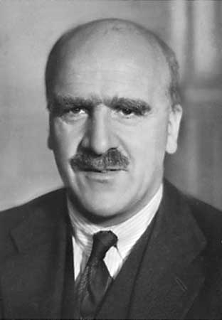
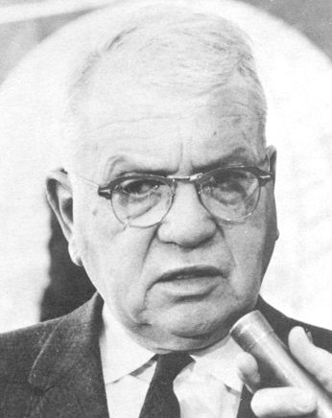
Chemická evoluce
Alexandr Ivanovič Oparin (1924)
J. B. S. Haldane (1928)
redukující atmosféra: vodík, voda, metan, čpavek
Stanley L. Miller, Harold C. Urey (1953): metan + čpavek + H₂ + H₂O → 10-15% uhlíku ve formě organických sloučenin 2% uhlíku → aminokyseliny, lipidy, cukry
stavební součásti nukleových kyselin
A.I. Oparin
J.B.S. Haldane
H.C. Urey
S.L. Miller

Slide 11
„atmosférická“ část: elektrické výboje simulují blesky a dodávají energii
chlazení a kondenzace plynů
„oceánská“ část: voda se zahříváním odpařuje; přidáván H₂, CH₂ a NH₃
v „oceánu“ vznikají organické sloučeniny

Slide 12
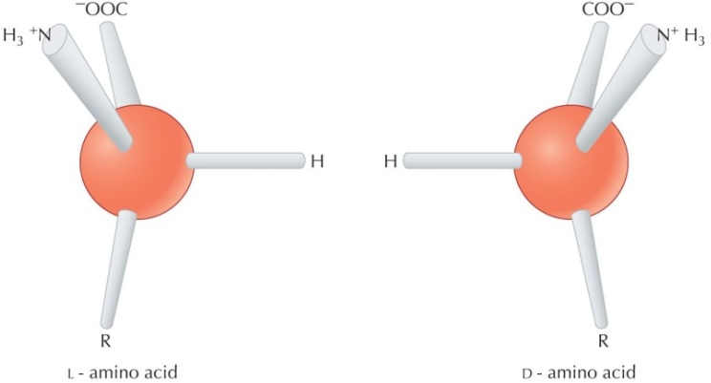
Problémy:
podle současných poznatků tehdejší atmosféra méně redukující: CO₂, N₂, H₂O a další ⇒ výsledkem reakcí mnohem méně molekul
nebyly syntetizovány všechny nukleotidy
fosfor v přírodě vzácný
některé sloučeniny v minimálním množství
některé produkty vysoce nestabilní (např. ribóza: vznik i dalších cukrů, které syntézu ribózy inhibují)
omezená produkce dlouhých polymerů
vznik D i L stereoizomerů AA a NA
samovolný vznik rozvětvených, nikoli lineárních lipidů

Slide 13
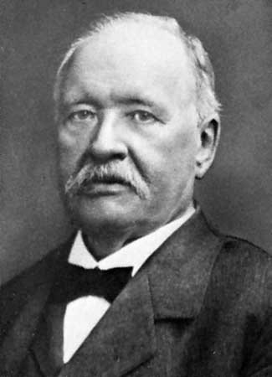
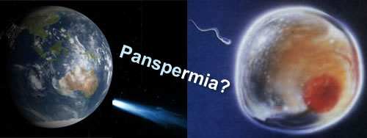
Kde vznikl život?
Darwin: „hot little pond“, prebiotická polévka
alternativy:
extraterestrický původ:
panspermie: Svante August Arrhenius
existence organických sloučenin ve vesmíru (komety, meteority): např. meteorit z Murchisonu (1969, Austrálie): 4,6 mld.; mnoho sloučenin jako v Millerově-Ureyho experimentu
bubliny: oblaka, mořská pěna
Thomas Gold (1970): život hluboko pod zemí – existence extremofilních archebakterií až 5 km pod povrchem
S. A. Arrhenius

Slide 14
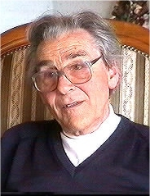
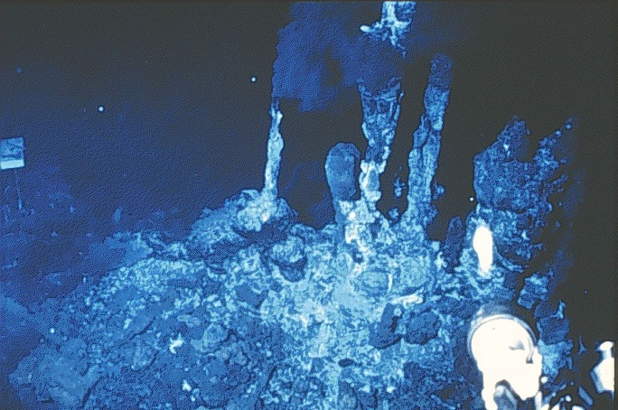
hlubokomořské vývěry (hydrotermal vents) = “černí kuřáci“
Günter Wächtershäuser
místo Slunce tepelná energie
chemosyntéza: fixace uhlíku pomocí chemické energie
ochrana před UV zářením a dopady meteoritů
fixace nestabilních molekul při styku s chladnou vodou v okolí vývěru
G. Wächtershäuser
1977: termofilní bakterie a archebakterie, třímetroví rournatci (mnohoštětinatci), mlži, hvězdice, svijonožci, přílipky, krabi, kroužkovci, krevety
http://www.amnh.org/nationalcenter/expeditions/blacksmokers/downloads/bsvideo.mov

Slide 15
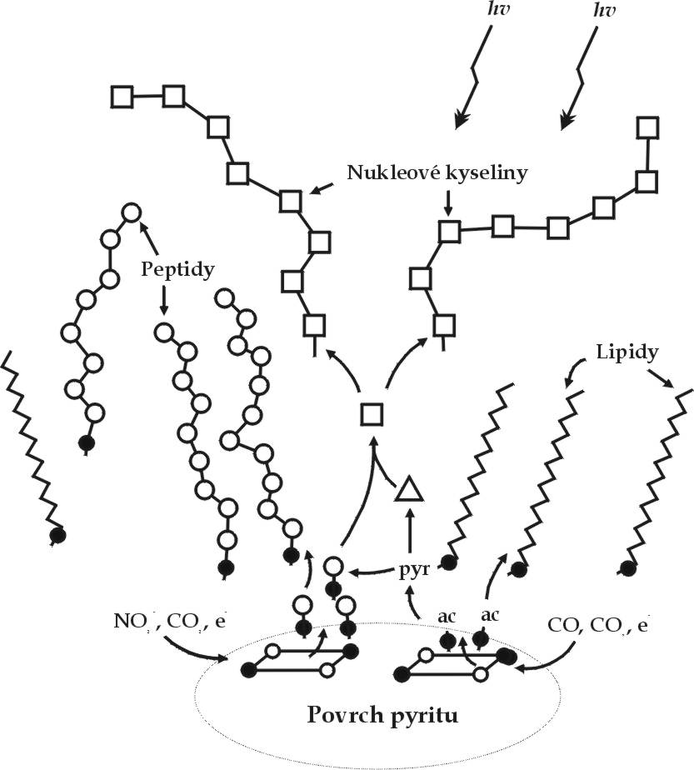
G. Wächtershäuser:
život na povrchu pyritu = hypotéza Fe-S světa
„prebiotická pizza“
na povrchu pyritu shluky molekul [2Fe-2S] nebo [4Fe-4S] → možné prekurzory ferredoxinů, pyridoxalfosfátu, folátů, a kofaktorů (NAD)
ústřední role acetyl-CoA
chemoautotrofie

Slide 16
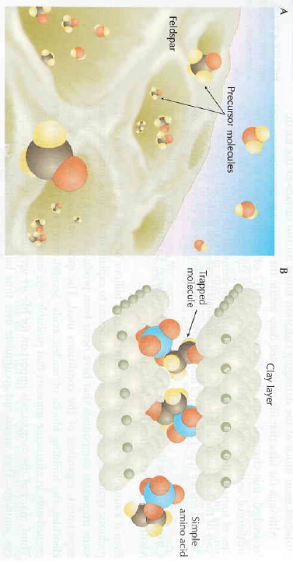
Výhody plochého povrchu: termodynamika: na povrchu nižší entropie
kinetika: vyšší pravděpodobnost srážky molekul
dodávání iontů do reakcí (ne jíl!)
vnik lineárních lipidů
snadnější odstraňování molekul vody
vrstvy jílu
živec
ochrana, zvýšení
koncentrace
alternativy:
katalyzátorem krystalická voda v tenké vrstvě na povrchu hydrogenovaných nanokrystalů diamantu → snadný vznik organizovaných struktur (i pod vodou)
štěrbiny jílu

Slide 17
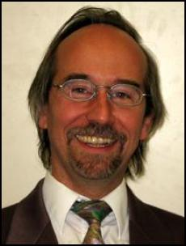
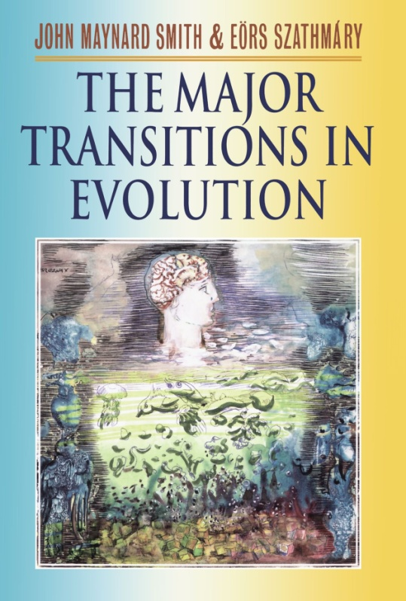
Klíčové evoluční přechody:
John Maynard Smith a Eörs Szathmáry
vznik replikátorů
kompartmentace, vznik buňky
vznik chromozomů
vznik genetického kódu, DNA
vznik eukaryot
vznik pohlaví
mnohobuněčnost
society
vznik jazyka
E. Szathmáry

Slide 18
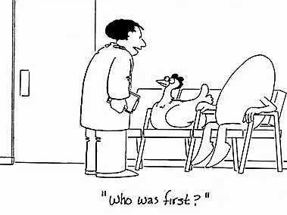
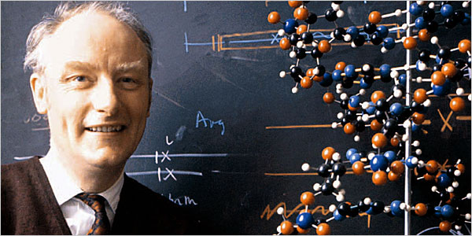
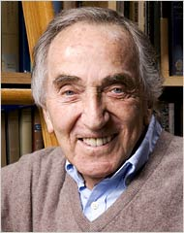
Vznik replikátorů – svět RNA
Experimenty Spiegelmana, Sumpera a dalších ukázaly, že na úrovni replikátorů funguje nejen dědičnost a mutace, ale i selekce
co se ale replikovalo?
proteiny
DNA
RNA
jiná látka
?
F. Crick
Carl Woese, Francis Crick, Leslie Orgel (1967):
dvojí role RNA: dědičnost + enzym = ribozym
C. Woese
L. Orgel

Slide 19
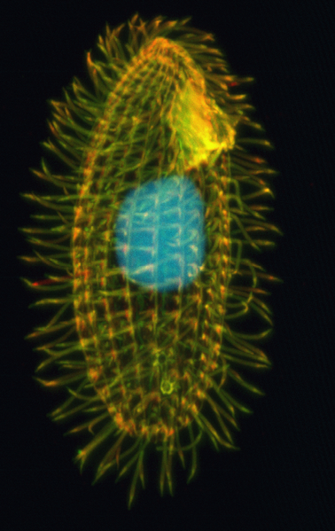
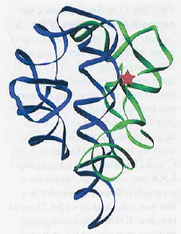
Kruger et al. (1982): samosetřih intronu v pre-RNA stejnobrvého nálevníka vejcovky (Tetrahymena)
Zaug a Cech (1986): IVS (intervening sequence) → ribozym
Doudna a Szostak (1989): modifikace IVS → katalýza syntézy komplementárního řetězce podle vnějšího templátu – max. 40 nukleotidů, pouze 1 % kompletních
Doudna (1991): ribozym o 3 podjednotkách ze sekvence sunY bakteriofága T4
aktivní místo ribozymu
Tetrahymena thermophila

Slide 20
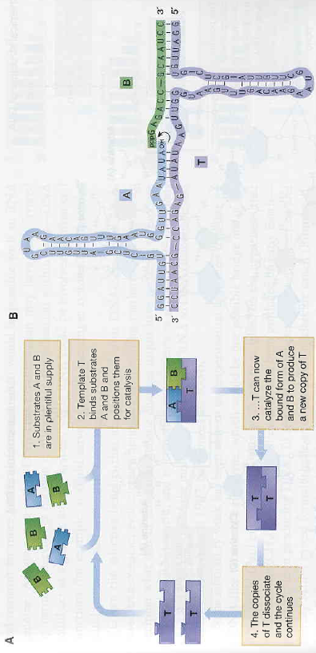
Paul & Joyce (2002):
ribozym R3C – ligace dvou molekul RNA
R3C pozměněn tak, aby produkt ligace byl totožný s R3C → katalýza vlastní replikace
× pouze 2 kola replikace a absence selekce (žádná variabilita) → tyto problémy později vyřešeny (Lincoln & Jozce 2009)

Slide 21
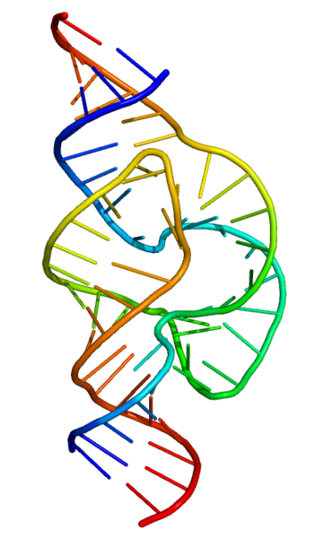
mnoho funkcí vzniklo velmi dávno RNA jako „molekulární fosilie“
NAD⁺, FAD = deriváty ribonukleotidu
deoxyribonukleotidy vznikají z ribonukleotidů
ATP ≈ ribonukleotid
Známé přirozené ribozymy:
peptidyl transferáza 23S rRNARNáza P
introny skupiny I a II
GIR branching ribozyme
leadzyme
vlásenkový ribozym (hairpin ribozyme)
hammerhead ribozyme
HDV ribozym
savčí CPEB3 ribozym
VS ribozym
glmS ribozym
CoTC ribozym
hammerhead ribozyme

Slide 22
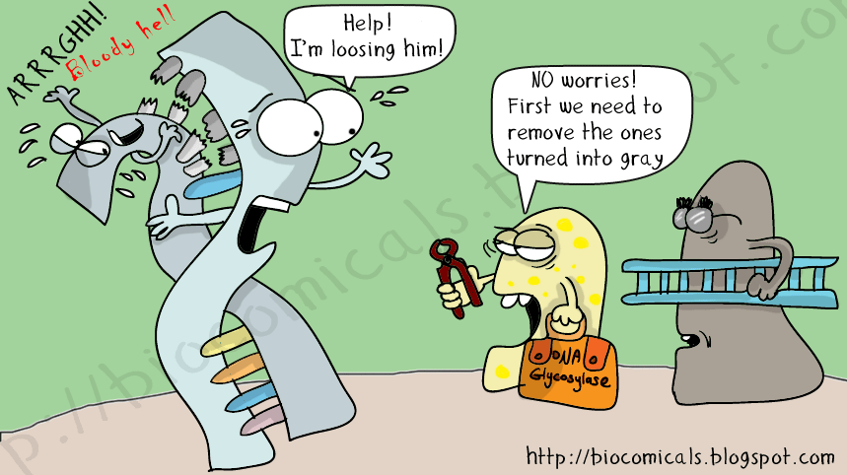
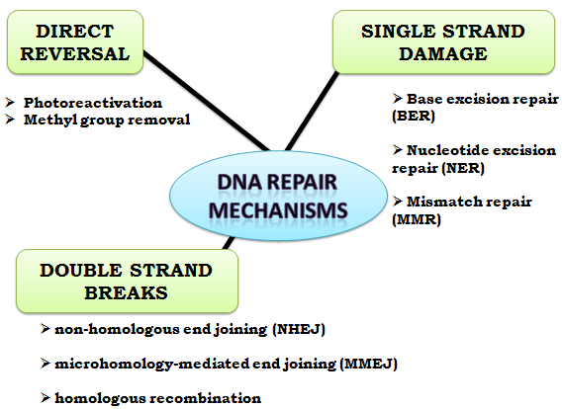
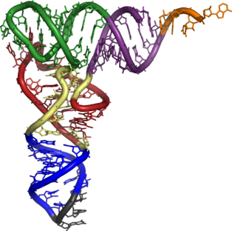
Vlastnosti RNA:
jednodušší než DNA
absence složitých opravných mechanismů
schopnost vytvářet rozmanité 3D konformace
reaktivnější než DNA (OH-skupina na 2´ uhlíku)

Slide 23
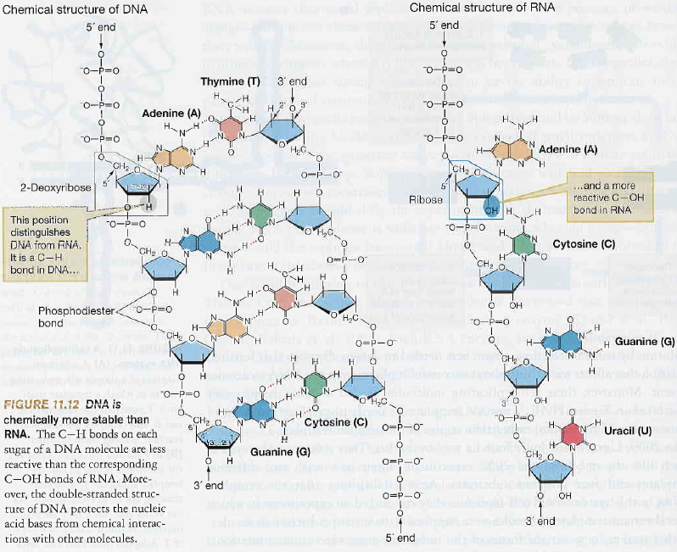

Slide 24
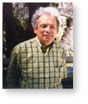
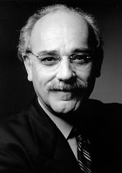
Alternativy nukleových kyselin:
Alexander Graham Cairns-Smith: krystalický jíl jako „urgen“ – původně anorganická replikace, jakési „lešení“
Julius Rebek: autoreplikace pomocí AATE (amino adenosin triacid esther)
Ronald Breaker (2004): DNA se dokáže chovat jako ribozymy
A.G. Cairns-Smith
J. Rebek

Slide 25
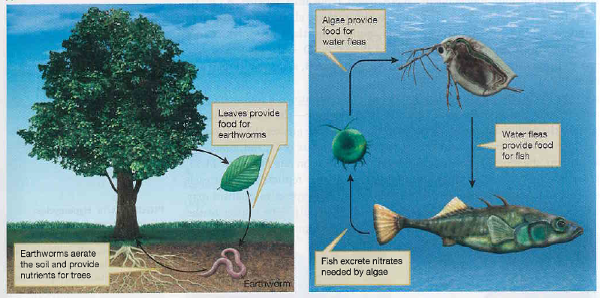
Problém replikace pomocí ribozymu:
Manfred Eigen (1971):
při absenci opravných mechanismů je maximální velikost replikující se molekuly ≈ 100 bp
délka genomu kódujícího funkční enzym mnohem vyšší než 100 bp
= Eigenův paradox
hypercykly = stabilní koexistence dvou a více kooperujících replikátorů

Slide 26
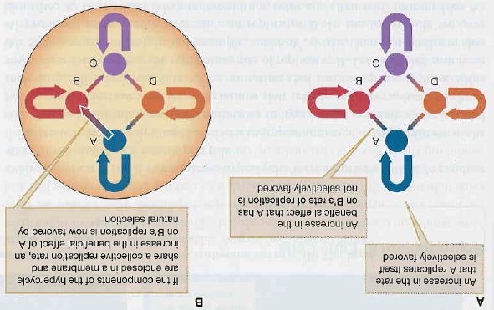
hypercykly:
molekulární mutualismus: reciproční altruismus (win-win relationship)
kompetice celého systému s jinými cykly riziko „parazitace“ sytému ⇒ nutnost kompartmentace

Slide 27
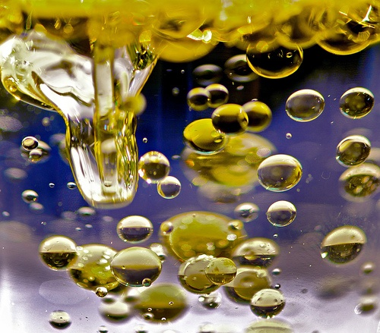
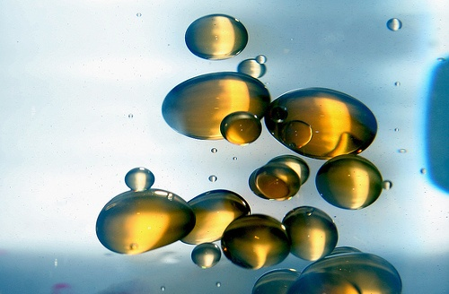
Kompartmentace a vznik buňky
role trhlinek a nerovností na povrchu minerálů
proteiny: mikrosféry (Sidney W. Fox)
lipidy: samovolný vznik lipozomů
spontánní vznik lipidových membrán: „olej na vodě“ → „voda v oleji“
semibuňka → protobuňka → buňka

Slide 28
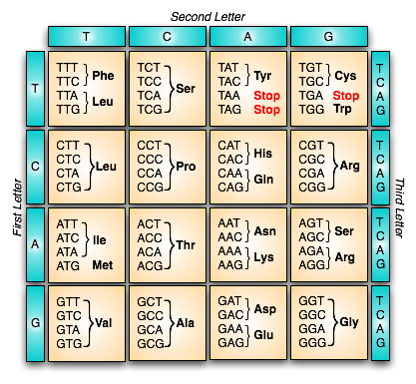
Vznik chromozomů a genetického kódu
spojení replikátorů ⇒ delší replikace ⇒ selektivní nevýhoda
možné výhody: 1. redukce kompetice mezi funkčně spojenými replikátory 2. produkty funkčně spojených replikátorů na stejném místě
genetický kód: redundantní, redundance nenáhodná (Ser, Arg, Leu: 6 kodonů × Met, Trp: 1 kodon)

Slide 29
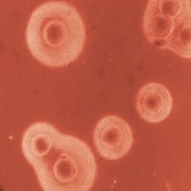
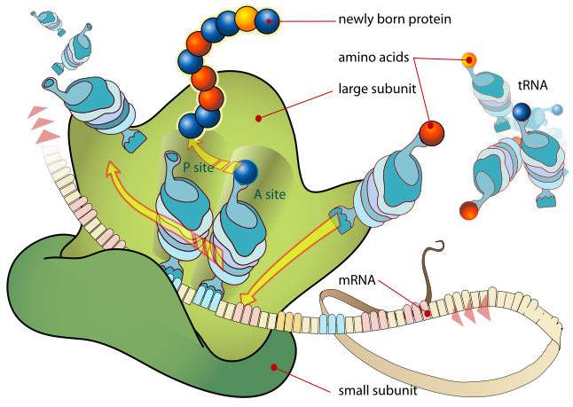
chemicky příbuzné AA → podobný kód
genetický kód není zdaleka „univerzální“ – výjimky u někt. organismů (např. Mycoplasma) nebo organel (mitochondrie)
AA možná původně pomáhaly stabilizovat RNA
AA jako enzymatické kofaktory zesilující aktivitu RNA → postupně vznik funkce v translačním systému
vznikající protein
tRNA
tRNA
P místo
A místo
ribozom
mRNA

Slide 30
Existuje mnoho hypotéz vzniku genetického kódu...
Role chemických principů, které řídí specifickou interakci RNA s AA: některé AA mají selektivní chemickou afinitu vůči příslušnému kodonu.
Biosyntetická expanze: původně jednodušší kód – pravěký život „objevil“ nové AA (např. jako vedlejší produkt metabolismu) a později začlenil do svého genetického kódování. ... nepřímé důkazy, že dříve používáno méně odlišných AA než dnes.
Přírodní výběr přiřadil kodony tak, aby byly minimalizovány účinky mutací. Původně 4 nebo více míst v kodonu místo 3 ⇒ vyšší stupeň redundance ⇒ vyšší rezistence vůči chybám v době, než začaly být používány ribozomy.
Informační kanály: modelování translace jako informačního kanálu náchylného k chybám. Jak odolat chybám (šumu) při zachování přenášené informace? Genetický kód vznikl vzájemnou interakcí 3 protichůdných evolučních sil: potřebou různorodých AA, tolerance vůči chybám a minimálních nákladů na zdroje. Kód vzniká, když se mapování (zobrazení) na AA stává nenáhodným.

Slide 31
asociace AA a RNA:
syntéza proteinu řízená RNA
mapování (zobrazení) sekvence RNA na AA
vznik tRNA
„zamrzlá náhoda“ (frozen accident) – F. Crick (1968) některé molekuly RNA vyvinuly schopnost přenášet AA na jiné RNA postupně selekce podporuje jednu nebo několik RNA pro každou AA asociace AA a RNA náhodná
stereochemická teorie: Carl Woese odlišné RNA mají tendenci preferenčně vázat určité AA

Slide 32
Přechod RNA → DNA
RNA svět: RNA = genotyp i fenotyp
se vznikem translace proteiny převzaly většinu katalytických funkcí RNA (mohou vytvářet širší škálu polymerů)
např. žádná molekula RNA nedokáže katalyzovat oxidativně-redukční reakce nebo štěpit C–C vazbu
výhody DNA:
nižší reaktivita ⇒ vyšší stabilita ⇒ delší geny
dělba práce mezi RNA a DNA
se ztrátou genetické funkce mohla RNA plnit katalytické a strukturní funkce s menšími omezeními

Slide 33
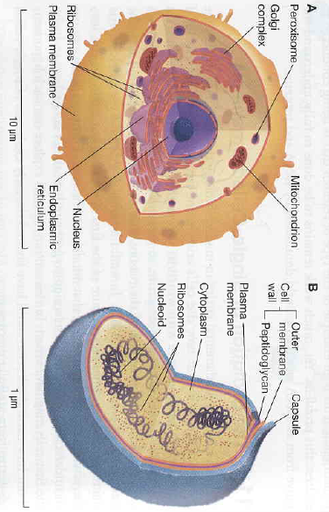
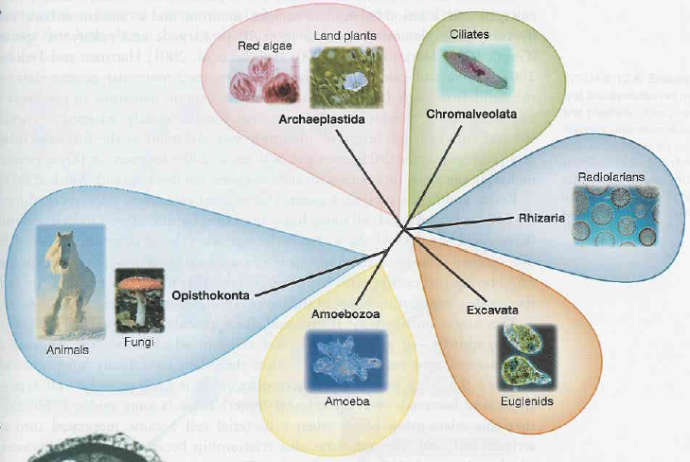
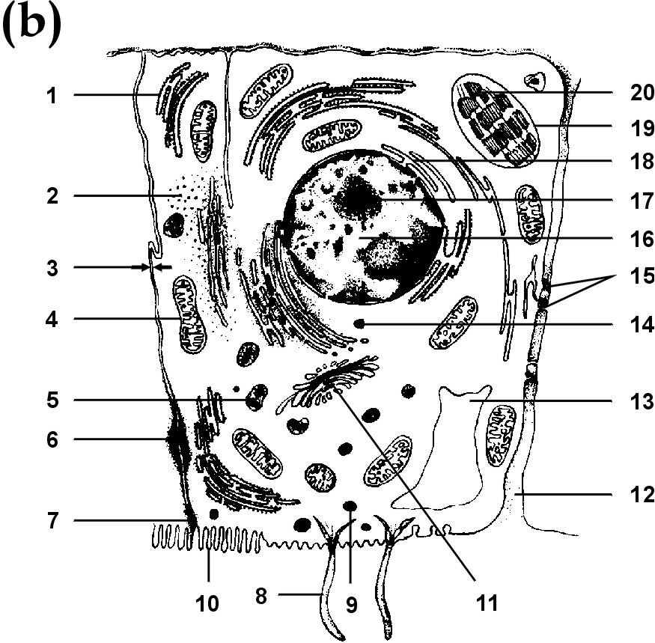
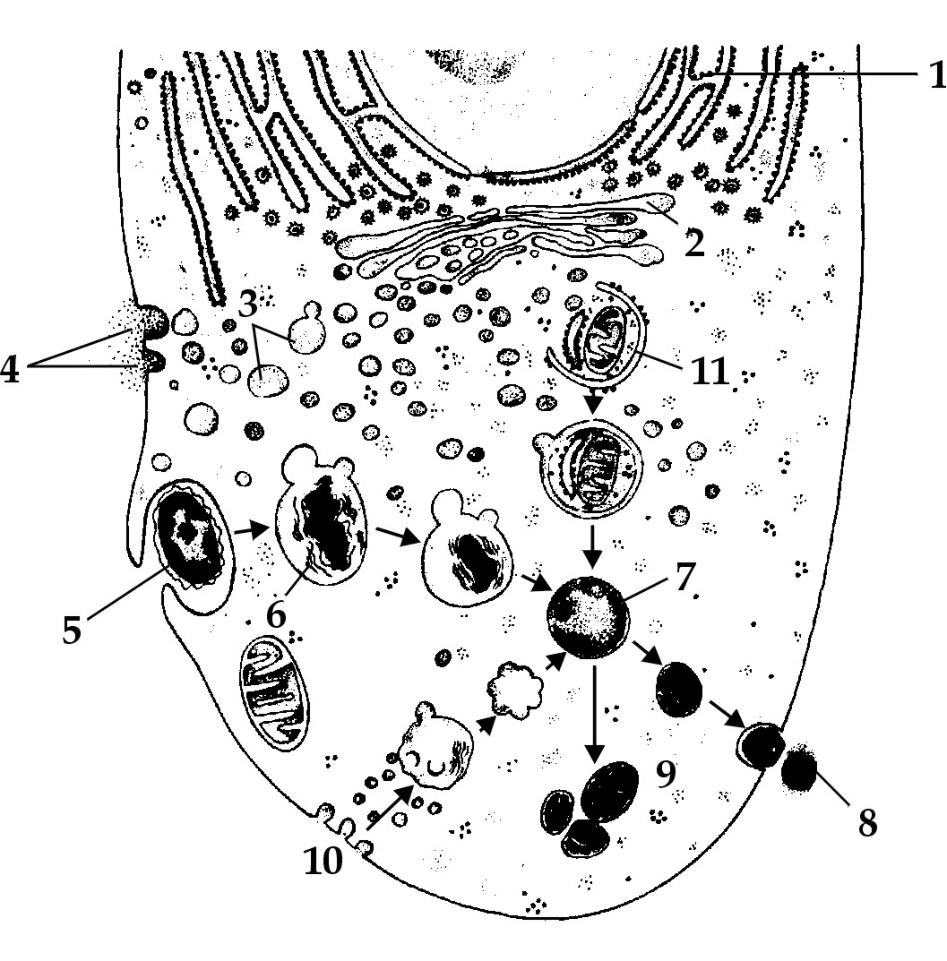
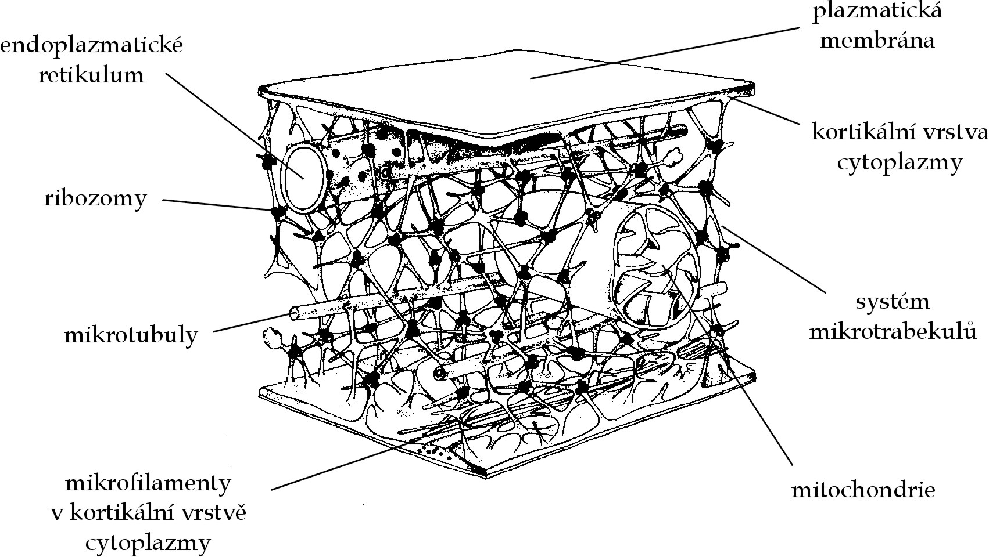
Vznik eukaryotické buňky

Slide 34
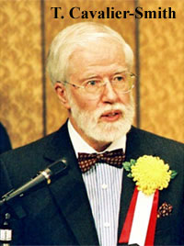
Thomas Cavalier-Smith:
ztráta buněčné stěny ⇒ nutnost vytvoření endoskeletu ⇒ flexibilita, pohyb, fagocytóza
vchlipování membrány → ER
Prokaryontní cytoskelet:
FtsZ: analog tubulinu, funkce při dělení buňky
MreB: analog aktinu, tyčkovitý tvar buňky
Crescentin: analog intermediálních mikrofilament, tvorba helixů
MinD, ParA: bez analogie, buněčné dělení, rozchod plazmidů
mikrofilamenta
mikrotubuly
preadaptace (exaptace)

Slide 35
Původ buněčných organel:
Konstantin Sergejevič Merežkovskij (1905, 1909):
myšlenka symbiogeneze chloroplasty = původně cizí organismy (A. Schimper 1883; mitochondrie – 1890 R. Altmann) nejprve živočišná buňka: měňavka + bakterie (jádro)
Lynn Margulisová (1966, 1970): endosymbióza
mitochondrie: bakterie příbuzné rickettsiím nebo jiným α-proteobakteriím, postupně ztráta fotosyntézy
chloroplasty: sinice, postupně ztráta respirace
K.S. Merežkovskij
Lynn Margulisová

Slide 36
jádro
plastid
mitochondrie

Slide 37
Teorie vzniku jaderné membrány: 1. splývání váčků z cytoplazmatické membrány
2. splynutí eubakterie a archebakterie (membrána archebakterie = jaderná, membrána bakterie = buněčná)
3. virový původ (několik variant) ... kontroverzní
4. nejprve vznik 2. cytoplazmatické membrány, z vnitřní postupně jaderná
Transfer genů do jádra:
např. gen neoSTLS2, chloroplast tabáku → v 16 z 250 000 (≈ 1/16 000) dceřiných buněk přenos genu do jádra ⇒ rezistence vůči kanamycinu

Slide 39
peroxizomy: G+ bakterie
mikrotubuly: spirochéty × současné poznatky nepotvrzují
spirochéty
Mixotricha paradoxa
sekundární a terciární endosymbióza → komplexní plastidy: např. krásnoočko + zelená řasa

Slide 40
sekundární endosymbióza:
ztráta buněčného obsahu primárního hostitele

Slide 41
sekundární endosymbióza:

Slide 42
terciární endosymbióza:

Slide 43
někdy existenci sekundárního endosymbionta poznáme pouze na základě přítomnosti jeho DNA (např. geny chlamydií v plastidech rostlin a primárních řas)
jindy jsou endosymbionti stále schopni samostatného života např. fotosyntetické řasy (chlorelly, obrněnky, haptofyty) v buňkách korálů, dírkonošců, mřížovců a některých nálevníků
kleptoplastidy (např. nálevník Myrionecta rubra, obrněnky rodu Dinophysis, mořský plž Elysia viridis)
Myrionecta
rubra
Dinophysis
caudata
Myrionecta rubra

Slide 44
Vznik mnohobuněčnosti

Slide 45
hlenky (slime molds), např. Dictyostelium discoideum
24 h plodné seskupení
sorus
20-22 h
stopka
16 h „prst“
8000–500 000 buněk
18 h „mexický klobouk“
10 h volný agregát
„slimák“
12 h těsný agregát
14 h agregát se špičkou

Slide 46
Jak se „slimák“, složený z nezávislých améb, orientuje ve svém prostředí?
cAMP (cyclic adenosine monophosphate): emise v místě nejhustší agregace → signál pro „downstream“ buňky → postupná agregace
produkce proteinu, který umožňuje vzájemné přichycení améb
reakce na vnější podněty“: světlo, tepota, gradient kyslíku a čpavku v půdě
místo emise cAMP

Slide 47
Jaké jsou výhody agregace D. discoideum?
tvorba obalu z celulózy a látek bohatých na proteiny → ochrana proti hlísticím – jen na povrchu “slimáka“
rychlejší pohyb
směr pohybu „slimáka“
hlístice
„slimák“ chráněný obalem a velikostí

Slide 48
Strom života (Tree of life):
Poslední společný předek = LUCA (last universal common ancestor)
nemůžeme nic vědět o organismech před LUCA

Slide 50
?
?
?

Slide 51
Eubacteria (E. coli)
mitochondrie (kráva)
β
chloroplasty (tabák)
Archaea (Sulfolobus)
Eukaryota (rostliny, houby)
ATPáza
Eubacteria (E. coli)
chloroplasty (tabák)
α
Archaea (Sulfolobus)
Eukaryota (rostliny, houby)

Slide 52
Horizontální přenos genů
retikulátní evoluce
⇒ žádný univerzální předek současných organismů × stromy pro jednotlivé geny můžou mít LUCA

Slide 53
Kam na stromu života patří viry?
1. pozůstatky předbuněčného světa: některé procesy a geny starobylé mnoho genů jen velmi vzdáleně příbuzných od buněčných protějšků × jak mohly samostatně existovat v předbuněčném světě?
2. podobnost s transpozony → „uprchlé“ části buněčných organismů – původně jejich součástí (např. jako buněčná RNA, nebo DNA elementy jako transpozony a plasmidy)
3. původně volně žijící organismy např. mimivirus: velikost genomu = 1,2 Mb, > 900 proteinů, tj. více než některé bakterie a archebakterie
mimivirus

Slide 54
Klíčové evoluční přechody:
vznik replikátorů
kompartmentace, vznik buňky
vznik chromozomů
vznik genetického kódu, DNA
vznik eukaryot
vznik pohlaví
mnohobuněčnost
society
vznik jazyka
E. Szathmáry
Jedinci se přestávají reprodukovat nezávisle
Větší velikost → větší kořist, specializace, dělba práce
Vznik efektivnějších způsobů získání, procesování, přenosu a uložení informací

Slide 55
Výhody přechodu na „vyšší úroveň“ ale neznamenají působení skupinového výběru!
konflikt selekce na různých úrovních: kontrola replikace × B chromozomy, transpozice
spravedlivá meióza × meiotický tah
diferenciace somatických buněk × nádorové bujení
nereprodukční kasty × dělnice kladoucí vajíčka

